Slide 1
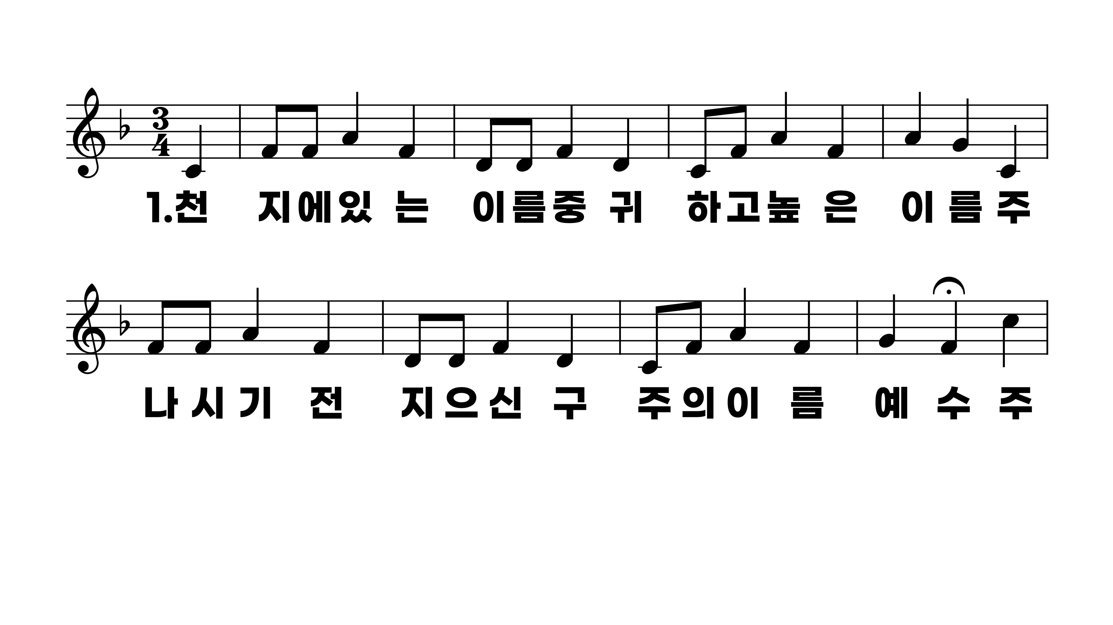
80장 천지에 있는 이름 중
1.천지에있는
2.주십자가에
3.지금도살아
4.주예수께서

Slide 2
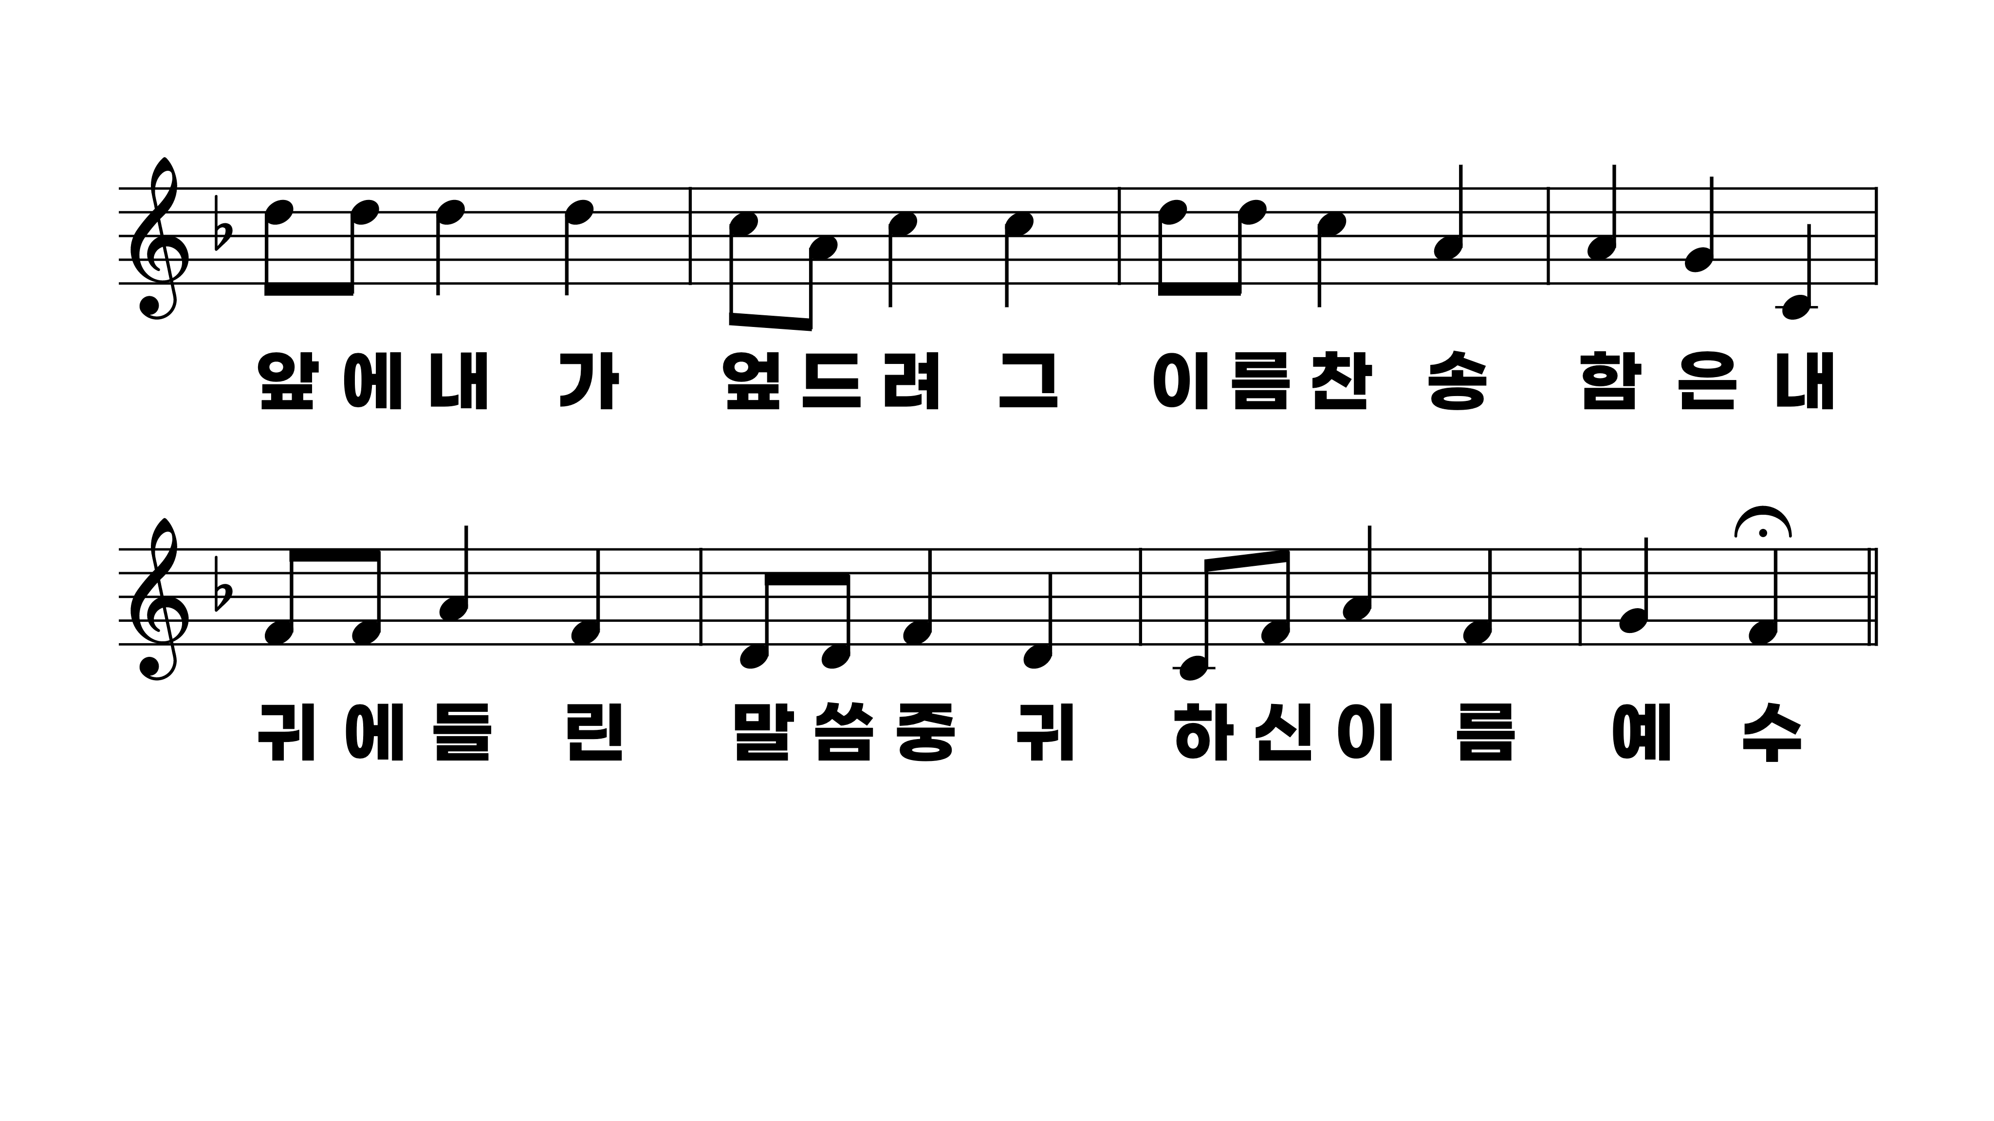
80장 천지에 있는 이름 중
1.천지에있는
2.주십자가에
3.지금도살아
4.주예수께서

Slide 3
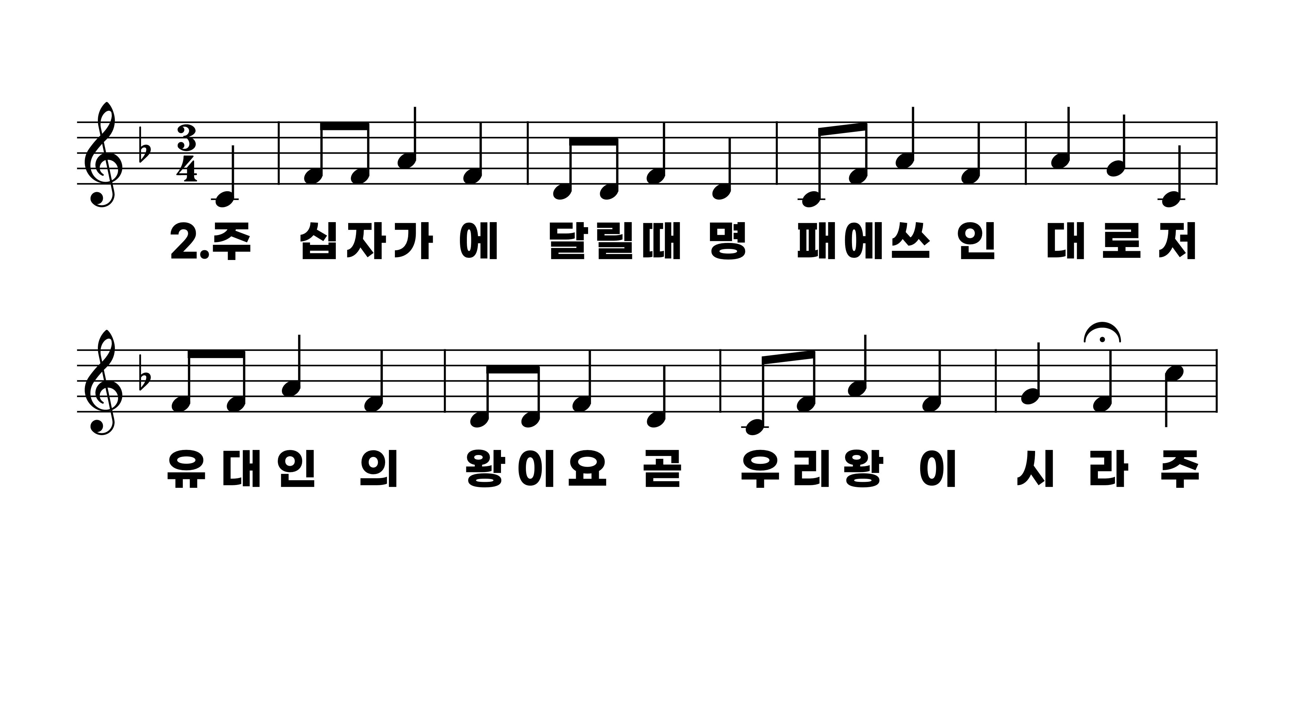
80장 천지에 있는 이름 중
1.천지에있는
2.주십자가에
3.지금도살아
4.주예수께서

Slide 4
80장 천지에 있는 이름 중
1.천지에있는
2.주십자가에
3.지금도살아
4.주예수께서

Slide 5
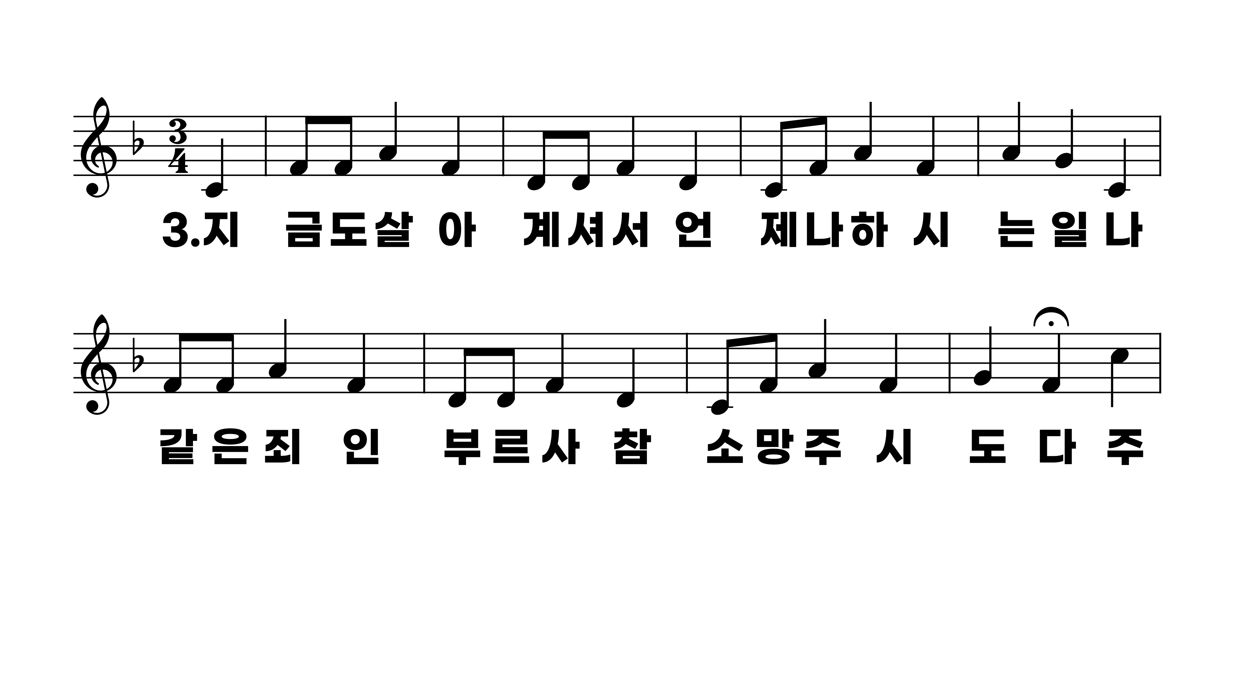
80장 천지에 있는 이름 중
1.천지에있는
2.주십자가에
3.지금도살아
4.주예수께서

Slide 6
80장 천지에 있는 이름 중
1.천지에있는
2.주십자가에
3.지금도살아
4.주예수께서

Slide 7
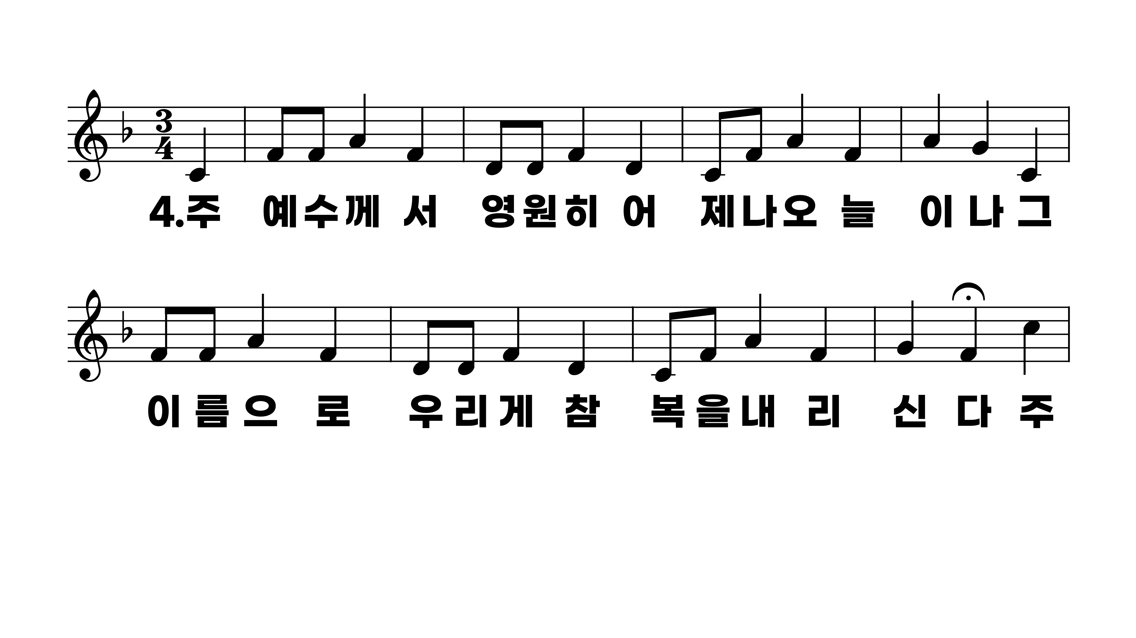
80장 천지에 있는 이름 중
1.천지에있는
2.주십자가에
3.지금도살아
4.주예수께서

Slide 8
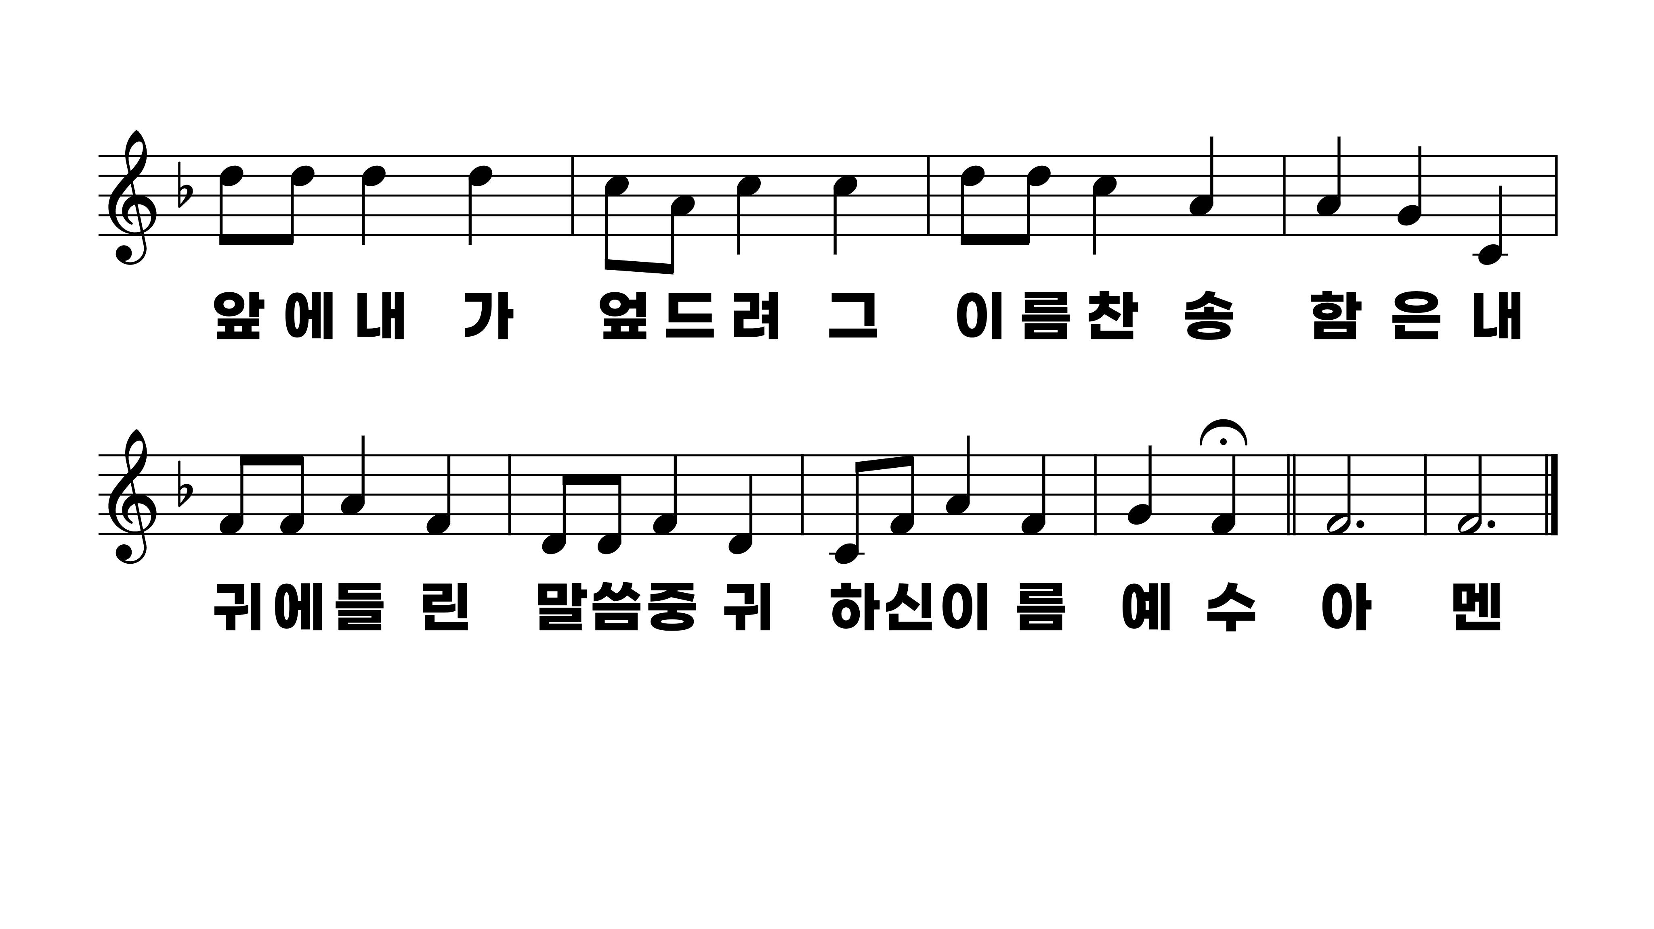
80장 천지에 있는 이름 중
1.천지에있는
2.주십자가에
3.지금도살아
4.주예수께서

